Slide 1


Slide 2


Slide 3


Slide 4

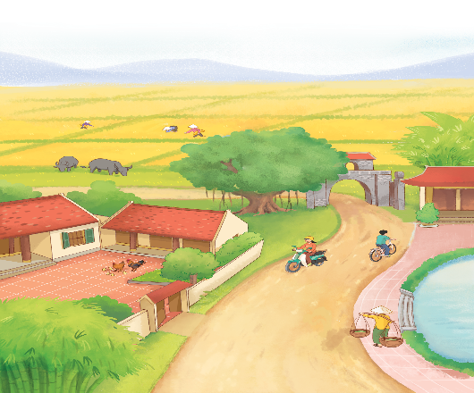
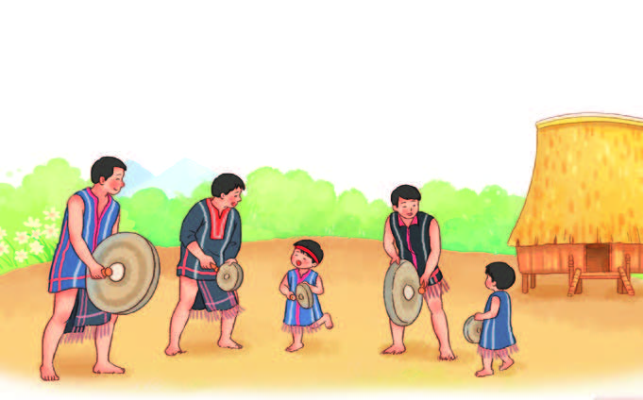
Sắp xếp sản phẩm bạn đã sưu tầm vào nhóm
phù hợp theo mẫu.
Cộng đồng địa phương
Quang cảnh
Hoạt động của người dân

Slide 5



Giới thiệu về một sản phẩm bạn đã thực hiện
trong chủ đề.

Slide 6

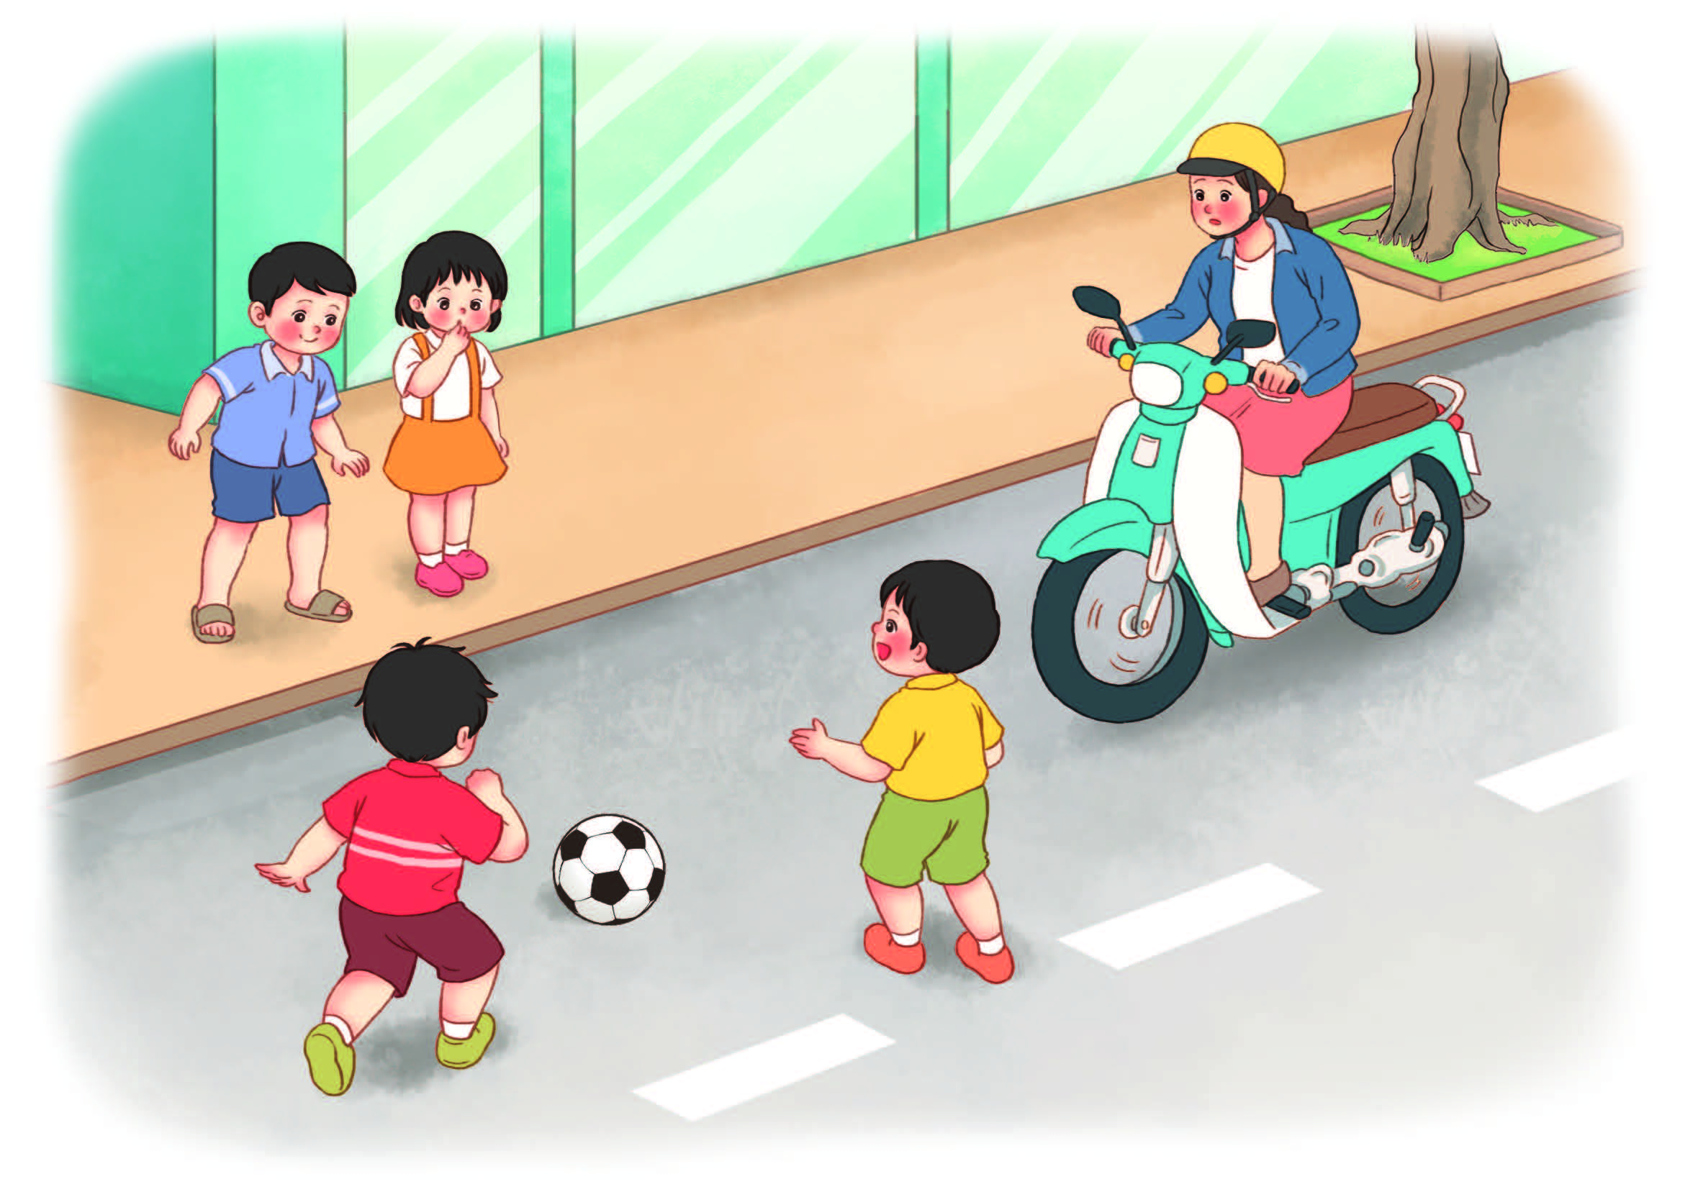
Xử lí tình huống:
Quan sát tình huống.
Các bạn ơi!
Xuống đây chơi.
1

Slide 7
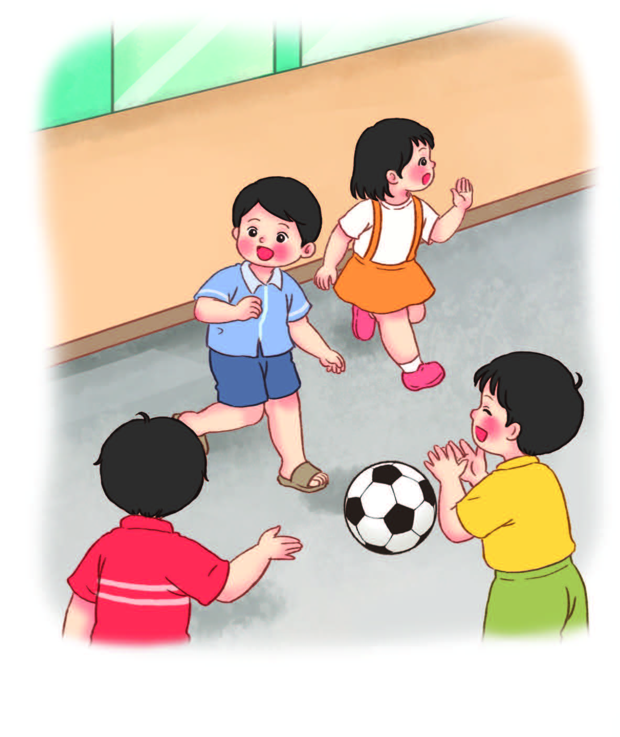
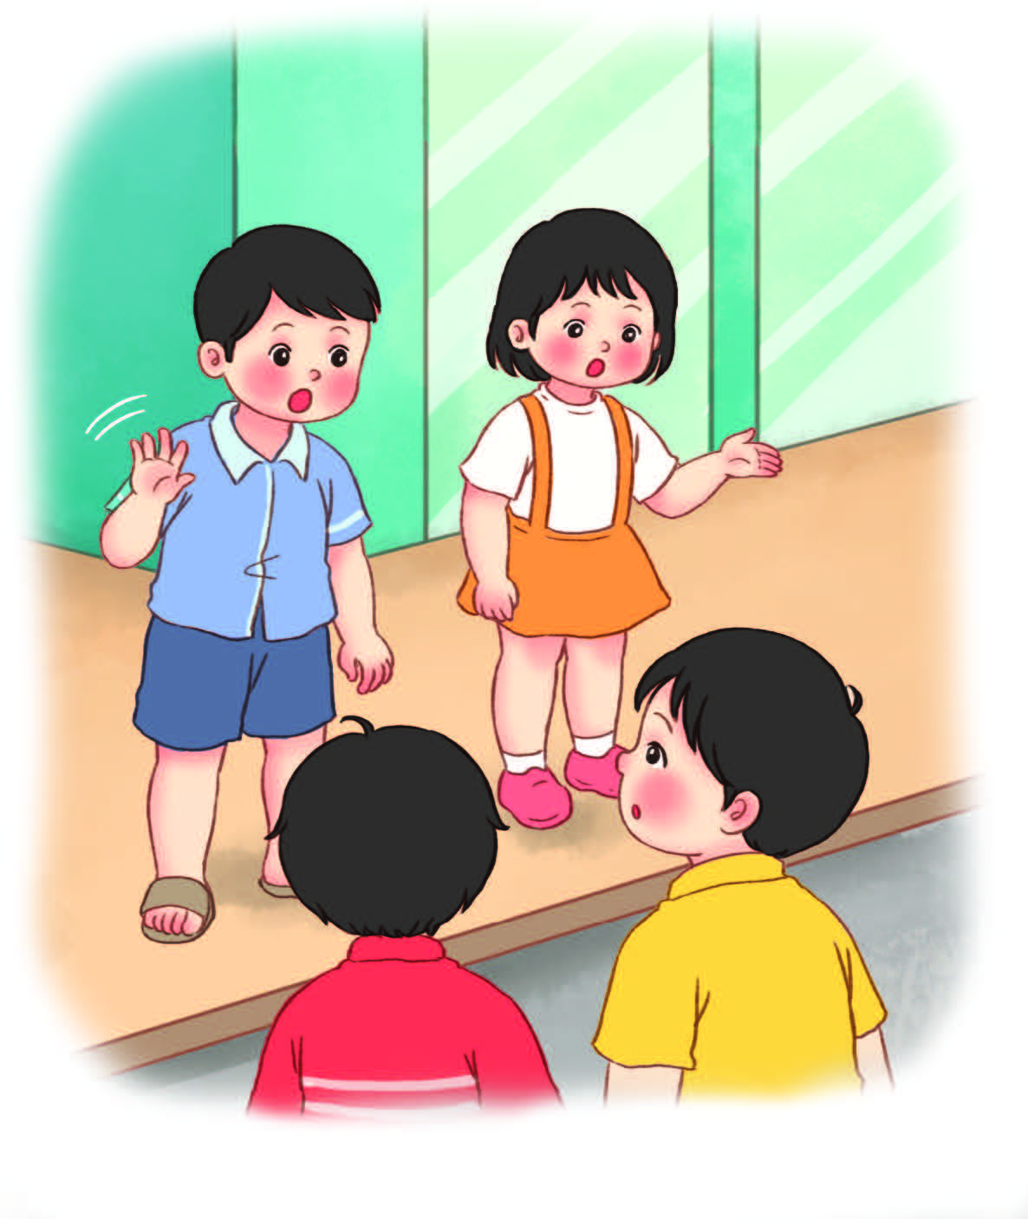
Xử lí tình huống:
Bạn đồng ý với phương án nào sau đây? Vì sao?
Chơi ở dưới lòng đường
nguy hiểm lắm!
Chúng mình nên
đến sân chơi để chơi.
Chờ chúng mình với!
a
b

Slide 8
Xử lí tình huống:
Bạn đồng ý với phương án nào sau đây? Vì sao?
Chờ chúng mình với!
a

Slide 9
Xử lí tình huống:
Bạn đồng ý với phương án nào sau đây? Vì sao?
Chơi ở dưới lòng đường
nguy hiểm lắm!
Chúng mình nên
đến sân chơi để chơi.
b

Slide 10
Xử lí tình huống:
Bạn đồng ý với phương án nào sau đây? Vì sao?
Chơi ở dưới lòng đường
nguy hiểm lắm!
Chúng mình nên
đến sân chơi để chơi.
Chờ chúng mình với!
a
b

Slide 11

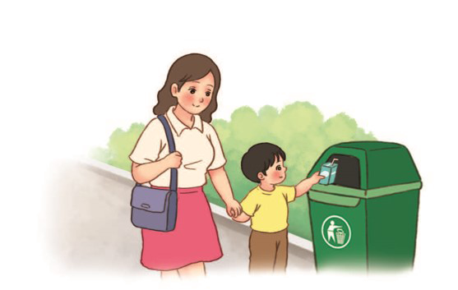
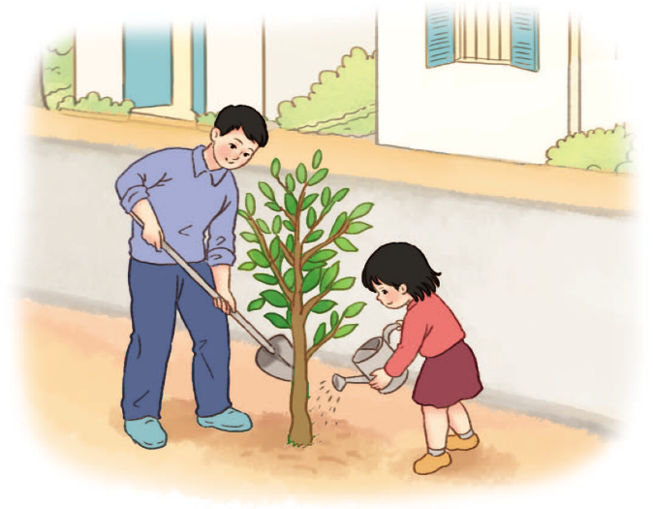
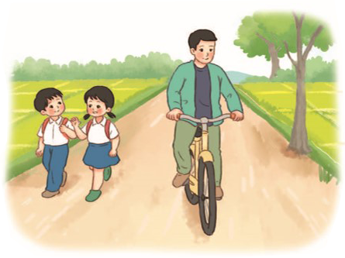
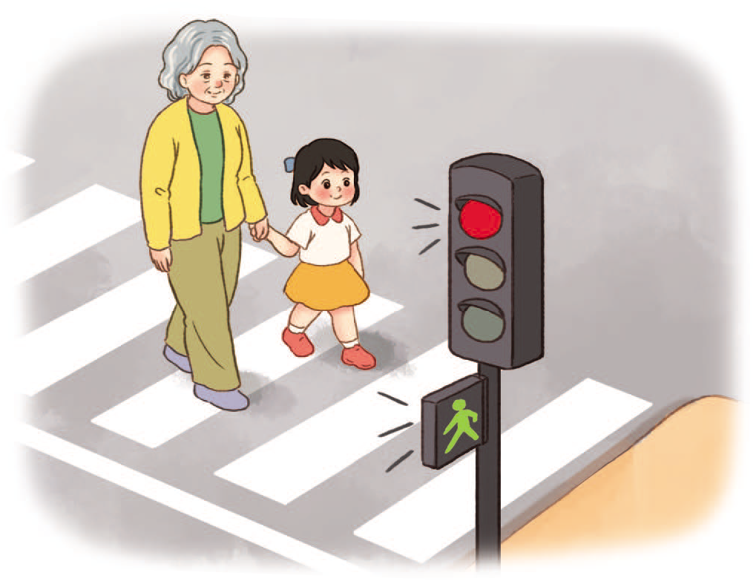
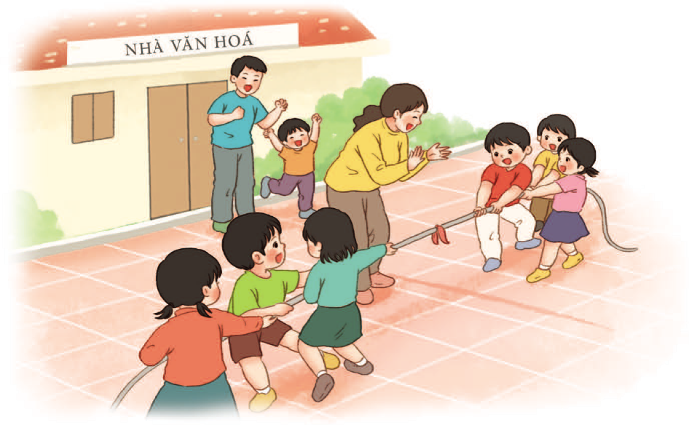
Bạn đã thực hiện những việc nào dưới đây?
2
3
4
5
6

Slide 12
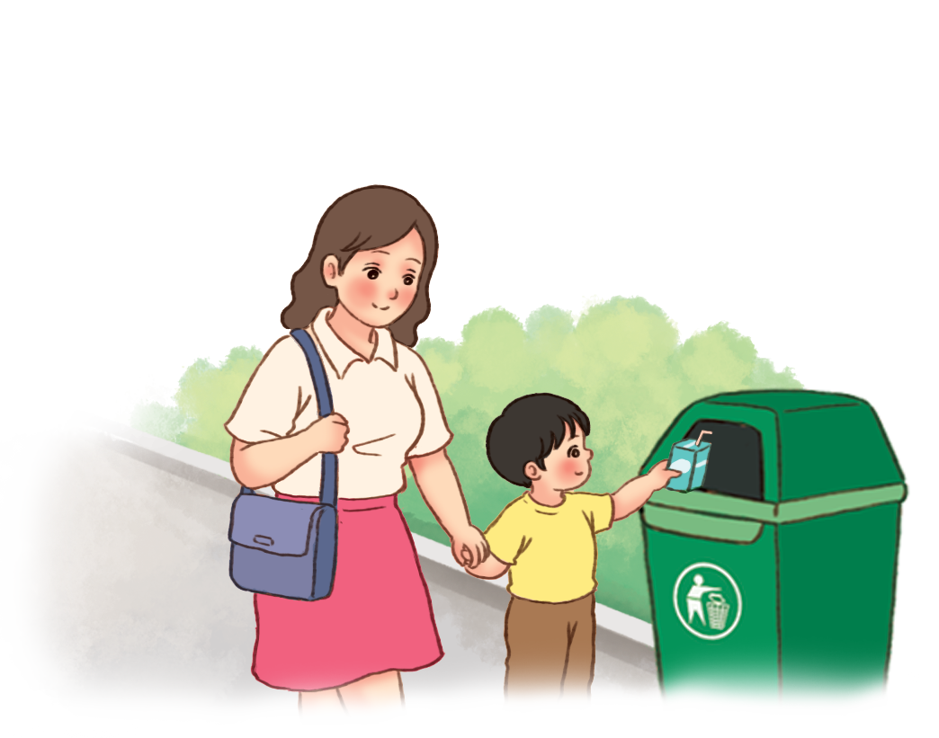
Bạn đã thực hiện những việc nào dưới đây?
2

Slide 13
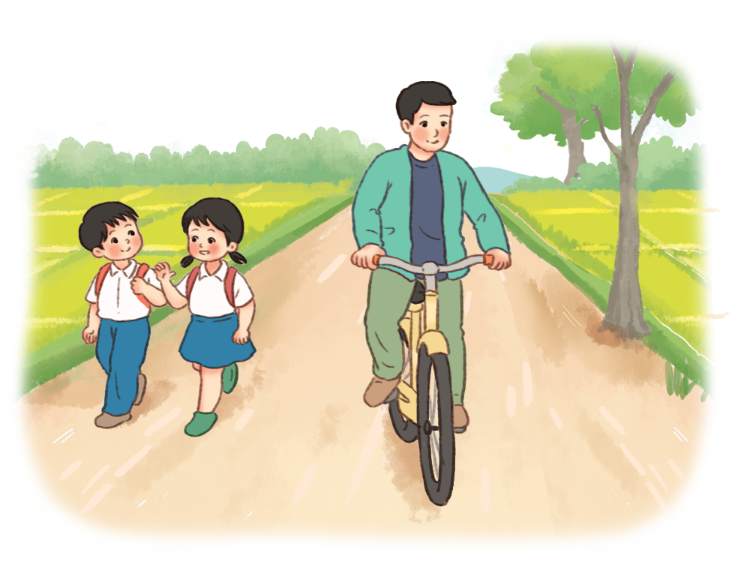
Bạn đã thực hiện những việc nào dưới đây?
3

Slide 14
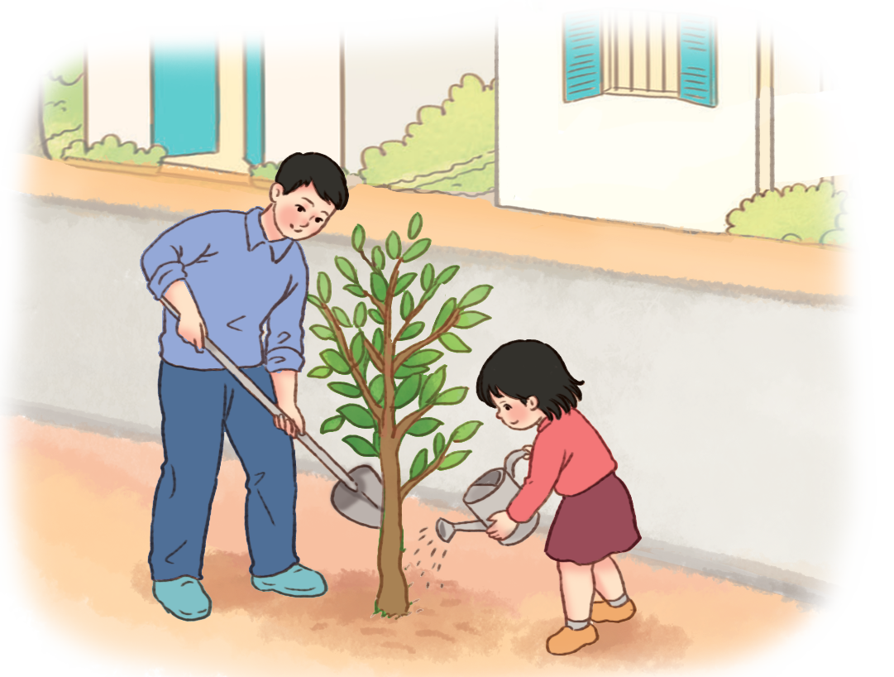
Bạn đã thực hiện những việc nào dưới đây?
4

Slide 15
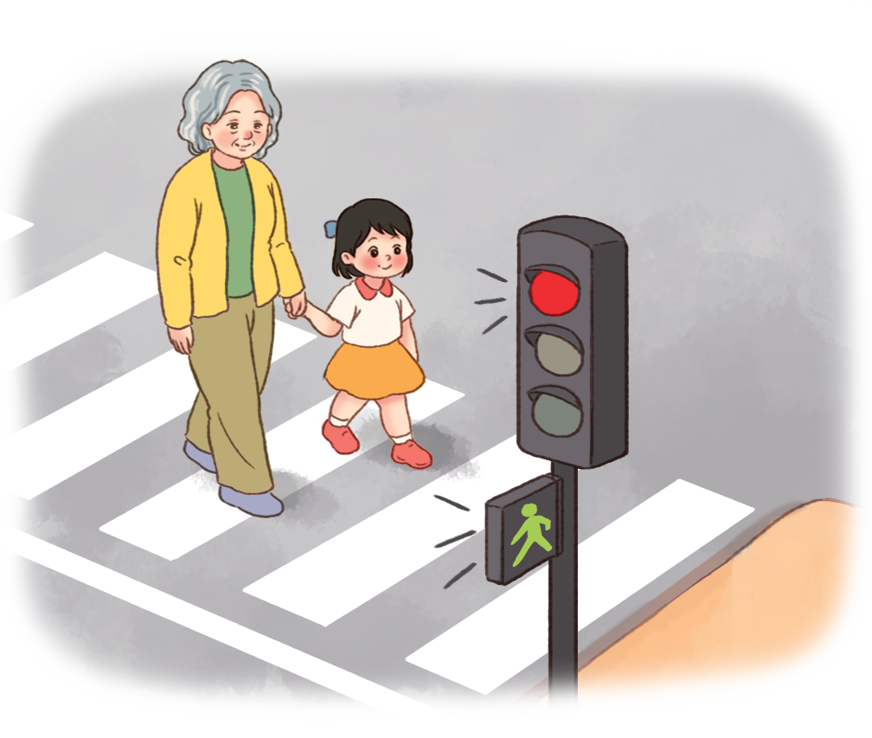
Bạn đã thực hiện những việc nào dưới đây?
5

Slide 16
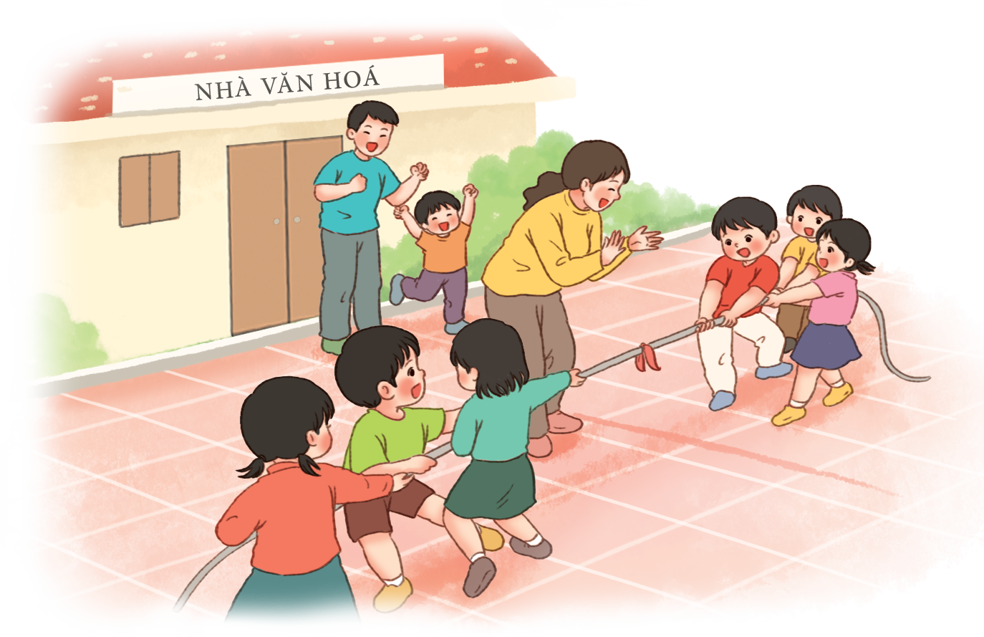
Bạn đã thực hiện những việc nào dưới đây?
6

Slide 17
Bạn đã thực hiện những việc nào dưới đây?
2
3
4
5
6

Slide 18

Notes:
CHÂN THÀNH CẢM ƠN!

